Slide 1
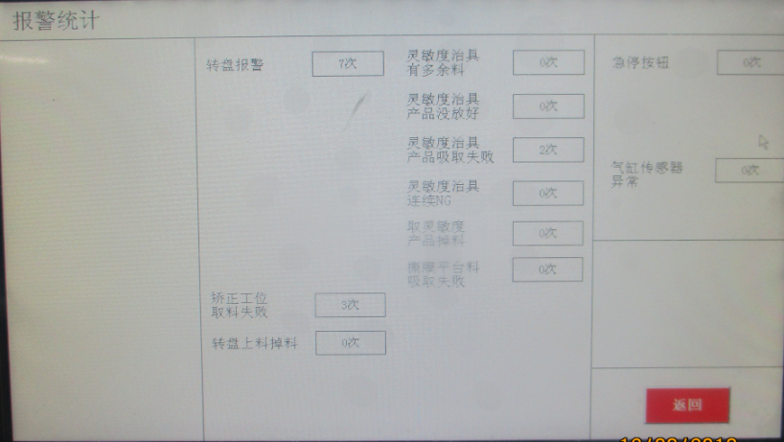
上料機數據統計顯示規範
當前介面 | 要求介面
 | 上料機 | 轉盤
 | 上料總數 PASS總數 總直通率 報警次數 故障時間 工作效率 下料總數 掉料數 拋料數 | 轉盤信號超時次數 轉盤信號超時時間
 |  | 靈敏度
 |  | 貼膜機信號超時次數 貼膜機信號超時時間
 |  | 貼膜機
 | 非故障停機 | 貼膜機信號超時次數 貼膜機信號超時時間
 | 待料時間 下空盤時間 換膠帶時間 樣本時間 影響比例
pcs
次
pcs
min
次
min
次
pcs
min
pcs
pcs
次
min
min
min
報警詳情
min
min
計算公式

Slide 2
上料機數據計算公式
計數公式：
總直通率=PASS總數/上料總數*100% 保留1位小數
工作效率=測試數量/生產時間/UPH 保留1位小數
生產時間=總時間-非故障時間
總時間=開線到當前累計時間 白班8點開線,夜班20點開線
影響比例=非故障時間/總時間
掉料數=上料總數-下料總數

Slide 3
報警詳情及說明
序號 | 報警項目 | 報警總數 | 報警時間
1 | 矯正平臺取料失敗 | 12 | 8:50
2 | 中轉下料取料失敗 | 10 | 9:06
說明
1.序號 統計當班發生報警項目的種類數量
2.報警項目 顯示當班具體報警項目內容
3.報警總數 統計當班各報警項目發生的次數，按報警次數降序排列
4.報警時間 顯示報警項目發生的最近一次的時間
5.報警詳情不統計非故障報警、開關安全門、遮擋光柵
優先級
1.非故障停機優先
2.同一時間發生多個故障，誰先發生誰優先，后發生的只顯示，不計故障時間和次數
3.同一時間發生多個故障，優先的故障已排除，后發生的故障未排除，從前故障排除時開始統計
4.同一故障未排除只計1次
5.上料機計轉盤信號超時的前提是已經給轉盤允許下料信號
8:00 & 20:00自動清零，數據按大數據要求上傳

Slide 4
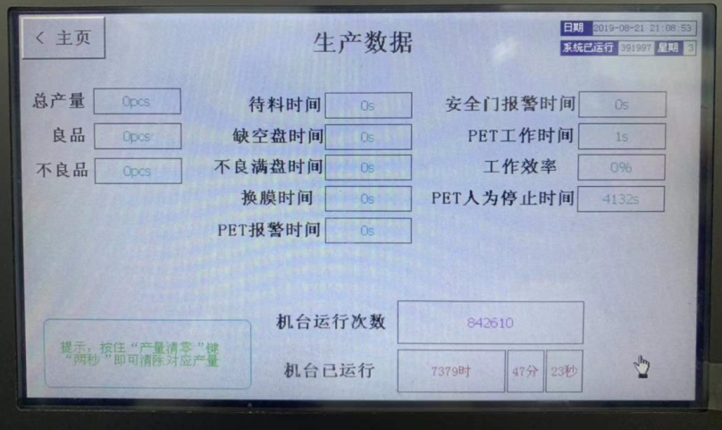
貼膜機數據統計顯示規範
當前介面 | 要求介面
 | 總數 PASS數 NG數 非故障停機 待料時間 缺空盤時間 滿盤時間 換膜帶時間 NG滿盤時間 人為停機時間 影響比例 | 報警總次數 故障總時間 工作效率 報警細項統計(常見報警) A取膜失敗 B取膜失敗 進料處卡盤 出料處卡盤 A取料失敗 B取料失敗 A吸嘴異物 B吸嘴異物
pcs
次
pcs
min
pcs
min
次
min
次
min
次
min
次
min
次
min
次
次
次

Slide 5
三色燈規範
項目
1.常绿灯:正常运行 蜂鳴器不響
2.闪绿灯:上料区域无TRAY,待料 蜂鳴器響5聲 間隔0.5s
2.长黄灯:作业员需处理报警(含:暂停/成品盘满/上料区域空盘满/下料区域无空盘/校正台吸取失败/治具穴内吸取失败/NG盘满更换/吸/盘/阳程卡盘/掉料/INI对比失败)/上料区域无TRAY 蜂鳴器一直響 間隔0.5s
3.闪黄灯:工程人员确认(含:治具良率低于下限/治具屏蔽/空盘吸取失败/轴报警) 蜂鳴器一直響 間隔0.5s
4.常红灯&蜂鸣器响:工安要求(含:急停/开安全门/防护光栅) 蜂鳴器一直響 間隔0.5s
5.消音只消当次音:在正常运行过程中消音按键无功能或者无此按键，当红灯报警而且蜂鸣器响时此按键生效或者出现按键，可以点击消音，再机台维修OK后此按键次无功能而且蜂鸣器功能再次启用。

